Slide 1


Novice2Pror
基于开源行为数据的开源教育与激励智能体平台
基于OpenSODA大赛赛题提供的开源项目与数据集（GitHub 2020全域日志 + Top300仓库日志 + OpenDigger
指标）
The fleeting years/Luyishan

Slide 2
项目背景与问题动机
背景说明
核心问题
新冠疫情后远程协作成软件开发常态
新手不知从哪些项目和任务开始
GitHub成为全球最重要开源协作平台
难以理解项目活跃度与社区健康度
新开发者数量激增但长期留存率偏低
贡献反馈慢，缺乏正向激励
学习路径碎片化，缺乏系统引导

Slide 3
竞赛契合度与赛题对齐
与OpenSODA宗旨的契合
本项目对应赛题方向
利用真实开源行为数据分析开源生态
开源教育与开源激励相关的工具与服务
构建数据驱动的创新应用
面向开源治理与运营的智能化应用
强调开源教育、贡献激励与社区可持续发展
开源社区贡献者行为分析与预测

Slide 4

项目目标与整体思路
项目目标
构建面向新手与成长型开发者的“可学习、可推荐、可激励”的开源参与引
导平台
核心思路
用数据理解开源参与规律
用模型总结高质量成长路径
用AI Agent实现个性化引导与激励

Slide 5
数据选型与来源说明
01
GitHub 2020年1月全域日志
新冠初期远程协作典型行为样本
用于构建新手行为基线
02
Top300仓库日志（2020.01–2023.03）
成熟开源项目长期协作数据
用于提取健康项目与高质量贡献模式
03
OpenDigger指标数据（含OpenRank）
官方提供的开源生态量化指标体系
用于影响力评估与激励设计

Slide 6
数据方法论（字段—问题—功能）
方法论说明：本项目不直接使用字段，而是通过字段回答行为问题，并映射到系统功能
数据字段
研究问题
功能作用
actor_id/actor_login
判断开发者是否为新手
用于构建开发者画像
type/action
明确行为类型
用于判断贡献阶段
issue_created_at/closed_at
分析Issue响应是否及时
用于项目健康度评估
pull_merged
查看PR是否被接纳
用于新手正反馈建模
openrank.json
量化贡献影响力
用于激励积分与徽章

Slide 7
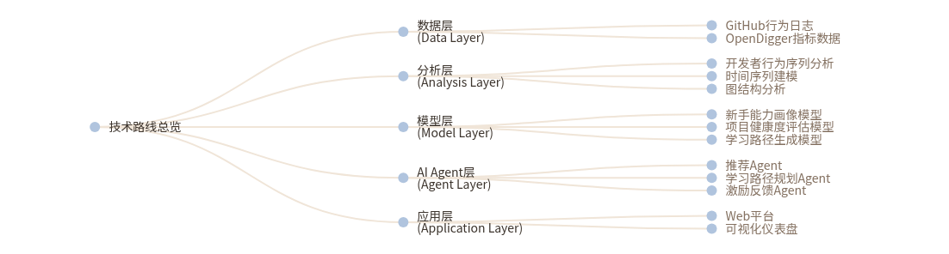
技术路线总览
整体技术路线： 数据层（Data Layer）：GitHub行为日志 + OpenDigger指标数据； 分析层（Analysis Layer）：开发者行为序列分析、时间序列建模、图结
构分析； 模型层（Model Layer）：新手能力画像模型、项目健康度评估模型、学习路径生成模型； AI Agent层（Agent Layer）：推荐Agent、学习规划
Agent、激励反馈Agent； 应用层（Application Layer）：Web平台 + 可视化仪表盘。

Slide 8
核心创新点一：数据驱动的学习路径生成
创新点说明
基于真实历史行为数据，而非人工规则
提取高留存贡献者的典型成长路径
构建从低门槛到高价值的渐进式学习路线
路径示例
文档贡献 → Issue评论 → Issue提交 → PR提交 → 核心贡献

Slide 9
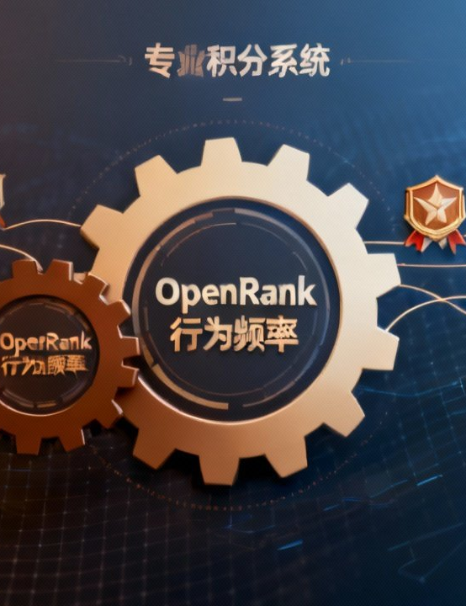
核心创新点二：OpenRank驱动的激励机制
设计思想
传统贡献计数无法反映真实影响力
OpenRank能衡量长期、结构化贡献价值
激励机制设计
OpenRank × 行为频率 → 积分系统
积分 → 等级与徽章
等级 → 学习路径与任务推荐权重

Slide 10
AI Agent协同设计
多Agent分工：
项目推荐Agent
学习路径规划Agent
激励反馈Agent
匹配开发者能力与项目健康度
生成阶段化成长目标与建议
提供即时反馈与成长可视化
优势：可扩展、可解释、可持续优化

Slide 11

应用场景与价值
应用场景
新手开发者的开源入门指导
高校开源课程与实践教学
开源社区的新贡献者培养
企业OSPO的人才观察与激励
价值体现
降低开源参与门槛
提升社区活跃度与留存率
促进开源数字生态健康发展

Slide 12


总结与展望
项目总结
Novice2Pror 以真实开源数据为基础，以AI Agent为核心，将学习、实践与激励深度融合，
构建面向未来的开源教育与激励基础设施
未来扩展
引入更多语言与社区
支持企业级OSPO场景
开源平台化演进

